Slide 1

Pagina web - login si register form cu atribuire de roluri
Dumitru Mihnea-Marian Hanganu Radu
Grupa: 442G

Slide 2
Cuprins
1. Introducerea
2. Descrierea și prezentarea proiectului
3. Concluzii
4. Gannt chart si table de contribuții

Slide 3
1. Introducere – Pagina web
Pagina web este o resursă aflată în spațiul web din Internet.
Aceasta se numește ”pagină web”, deoarece ea se poate afișa pe ecranul unui monitor și se aseamnănă cu o pagină de ziar.
Pagina web este modul principal de a interactiona cu spațiul web din internet, fiecare pagină având propria denumire și mod de accesare.

Slide 4
2. Descrierea și prezentarea proiectului
Scopul proiectului nostru a fost de a creea o pagină web care să fie accesată de către un utilizator cu diferite privilegii.
Astfel, am creat o pagină web care poate fii accesată de către 2 tipuri de conturi, admini și useri, aceștia având acces la pagini diferite.
Pentru a se crea conturile am făcut o pagină de register și pentru autentificare am făcut o pagină de login.

Slide 5
2.1 Prezentarea proiectului
Pentru implementarea de back-end a proiectului am folosit framework-ul Spring 6, iar pentru implementarea de front-end am folosit HTML si CSS.
Primul lucru de la care am plecat a fost implementarea unui site basic folosind Spring pentru a ne familiariza cu el.
Apoi a urmat implementarea paginilor de login si register, unde am facut două formulare, cel de register la care se cere numele și email-ul utilizatorului și o parolă pentru contul ce se va creea. Fiind un cont nou acesta va avea rolul de user. Conturile create se vor stoca într-o bază de date MySQL, unde li se poate modifica rolul.

Slide 6
2.1 Prezentarea proiectului
Pentru ca parolele din baza de date să nu poată fi citite de către persoana care atribuie rolurile, acestea au fost criptate cu ajutorul metodei Bcrypt.
Pentru conectarea la pagina principală a fost creat formularul de login care cere email-ul și parola utilizatorului.
Odată conectat utilizatorul este redirecționat către pagina principală unde se află un meniu care îi permite să acceseze pagina de user sau pagina de admin. În cazul conturilor care nu privilegiul de admin, tot odată interzicerea la pagina acestuia, nu vor vedea în meniu pagina de admin. În schimb, utilizatorii cu acces la rolul de admin, din meniul aflat pe pagina principală vor avea acces către pagina de admin, dar și către cea de user.

Slide 7
2.1 Prezentarea proiectului
Odată ajuns în pagina de admin, utilizatorul este întâmpinat de un mesaj de salut și numele acestuia.
Pe pagină se mai regăsesc două butoare, unul de deconectare a acestuia, redirecționând-ul pe pagina de login, și un buton care îl redirecționează înapoi câtre pagina principală.
Pagina de utilizator are aceleași funcționalități ca și pagina de admin doar că este schimbat modul în care utilizatorul este întâmpinat.

Slide 8
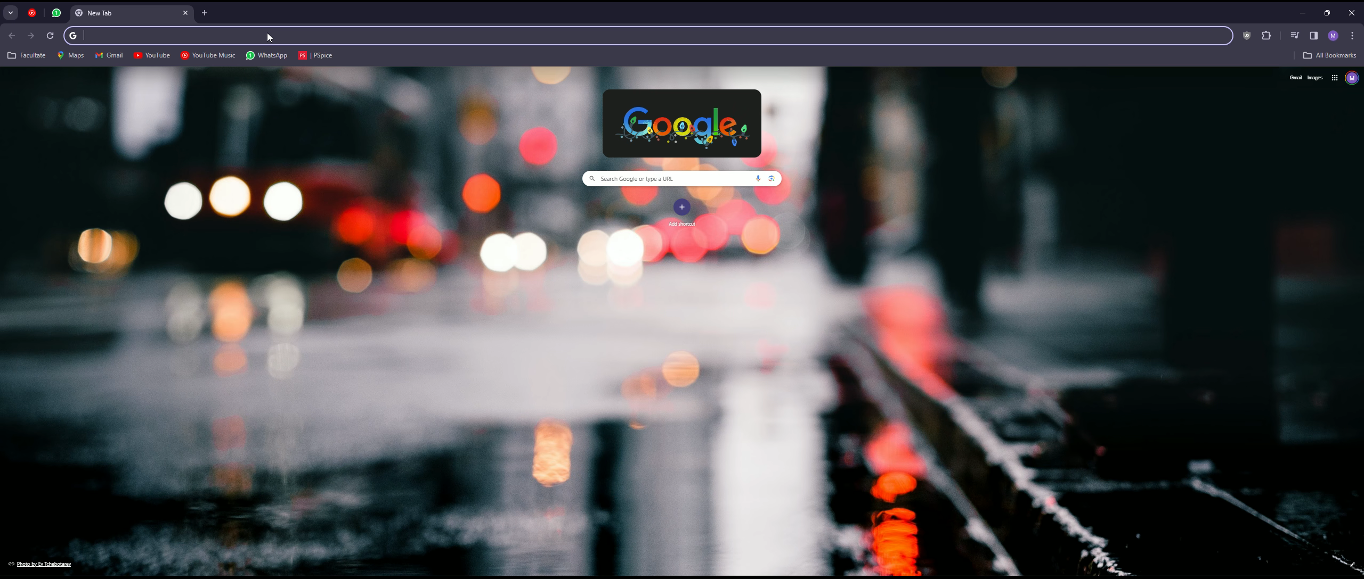
2.1 Prezentarea proiectului

Slide 9
3. Concluzii
Deși sună ușor să implementezi o pagină web care să faciliteze inregistrarea și autentificarea unui utilizator este destul de mult de acumulat dacă nu cunoști foarte bine partea aceasta de programare, dar este interesant și oferă satisfacție când merge.
Ca și plan de viitor, site-ul trebuie infrumusețat, iar paginile de user și admin să ofere diferite funcționalități în funcție de privilegile pe care le au.

Slide 10
3. Concluzii
Feedback-ul primit de la utilizatori indică o experiență pozitivă. Interfața este intuitivă și ușor de navigat, iar fluxul de înregistrare este clar și simplu. Cu toate acestea, am identificat posibilități de îmbunătățire a aspectului vizual pentru a îmbunătăți atracția vizuală a paginii.
Codul nostru este structurat într-un mod care permite extinderea ușoară a funcționalităților viitoare. Arhitectura modulară permite adăugarea simplă a altor caracteristici sau integrarea cu alte sisteme.
Am primit feedback pozitiv de la utilizatori, dar și sugestii pentru îmbunătățiri. Urmează să implementăm o funcționalitate de confirmare a adresei de e-mail și să optimizăm aspectele de design menționate.

Slide 11
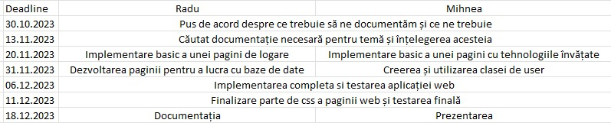
4. Gannt chart si tabelul de contribuții

Slide 12
Mulțumesc de atenție!

